Slide 1
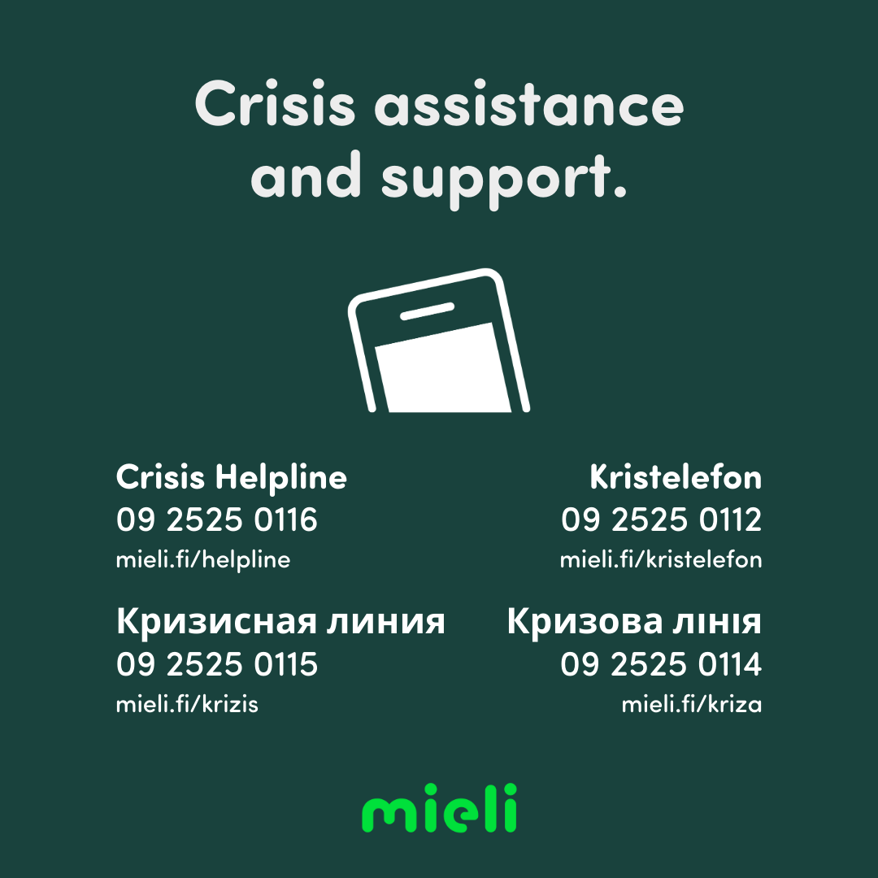
MIELI RY:N KRIISIPUHELIN VASTAA 5 KIELELLÄ VUONNA 2024
Keskus-teluapua vuodesta
1970

Slide 2
MIELI ry:n Kriisipuhelin vastaa 5 kielellä
Kriisipuhelin päivystää
suomeksi 09 2525 0111, auki 24/7/365
ruotsiksi 09 2525 0112 (arkisin ma, ke klo 16-20, ti, to, pe klo 9-13)
ukrainaksi 09 2525 0114 (arkisin ma, ke, to klo 12–16, ti, pe klo 9–13)
venäjäksi 09 2525 0115 (arkisin ma, ke, to klo 12–16, ti, pe klo 9–13)
englanniksi 09 2525 0116 (arkisin pe klo 9-13)
Luottamuksellista keskusteluapua nimettömästi.
Päivystäjinä kriisityön ammattilaiset ja tehtävään valitut, koulutetut vapaaehtoiset ammattilaisten tukemina.
Lisätiedot: mieli.fi/kriisipuhelin (myös palautelomake soittajille) mieli.fi/tietoakriisipuhelimesta mieli.fi/kristelefon, mieli.fi/kriza, mieli.fi/krizis, mieli.fi/helpline

Slide 3
MIELI RY:N KRIISIPUHELIN 2023
416 480 SOITTOYRITYSTÄ
Uusi ennätys +4% edellisvuoteen verrattuna (+97% vrt. 2019)
85 860 VASTATTUA SOITTOA
Ennätysvuoteen 2022 verrattuna -8% (+49% vrt. 2019)

Slide 4
Soittojen määrä pysyy korkealla

Slide 5
Yli 1100 soittoa vuorokaudessa

Slide 6
Kriisikeskustelujen määrä nousee edelleen - neuvoa kysyttiin paljon 2020

Slide 7
SOITTOJEN SYYT

Slide 8
Keskeiset soiton syyt MIELI ry:n Kriisipuhelimessa (%): Pahasta olosta soitetaan eniten

Slide 9
Kriisipuhelin ehkäisee itsemurhia
Soittaja sanoi 2023 aikana yli 1800 puhelun päätteeksi, ettei aio satuttaa itseään / tehdä itsemurhaa.
Vuorokaudessa itsetuhoisista keskusteluista keskimäärin kolmessa tilanne on päivystäjän arvion mukaan akuutti.

Slide 10
Kielilinjojen soittosyyt 2023
Ruotsinkielinen linja
Yleisin soiton syy ihmissuhdeongelmat, erityisesti oli tarve keskustella vuorovaikutusongelmista.
Soittajista suuri osa yli 60-vuotiaita naisia.
Englanninkielinen linja
Eniten soittoja pahan olon, erityisesti masentuneisuuden ja ahdistuneisuuden takia.
Miehiä soitti lähes yhtä paljon kuin naisia. Valtaosa soittajista oli 30-40 -vuotiaita.
Ukrainankielinen linja
Yleisin soiton syy arjessa selviytymiseen liittyvät ongelmat, erityisesti keskusteluissa nousi tiedontarve palveluista
Suurin osa soittajista oli 30-40 -vuotiaita naisia.
Venäjänkielinen linja
Eniten soitettiin arjessa selviytymiseen liittyvistä ongelmista, erityisesti tiedontarve palveluista, sekä ihmissuhdeongelmista.
Suurin osa soittajista oli 30-40 -vuotiaita naisia.
Arabiankielinen linja (toimi 2018-23)
Yleisin syy soittaa arjessa selviytymiseen liittyvät ongelmat ja paha olo.
Miehet olivat enemmistö soittajissa muista linjoista poiketen. Valtaosa heistä oli 30-40 -vuotiaita.

Slide 11
KUKA SOITTAA KRIISIPUHELIMEEN

Slide 12
Naiset soittavat miehiä enemmän.
Kriisipuhelin: soittajien sukupuoli (%)
Soittajat ovat nuorentuneet. Erityisesti 18-29 -vuotiaat naiset soittivat paljon koronavuosina.
naiset 66 %
miehet 34 %
muut 0,2 %
Notes:
Ketä tavoittaa?
Suurin ryhmä 51-63, nuoret aikuiset kasvaneet koronan myötä
Ensikertalaiset miehet -kamppis

Slide 13
Alle 30-vuotiaiden soittajien määrä nousi 88% vuodesta 2019 vuoteen 2022

Slide 14
KUKA VASTAA KRIISIPUHELIMESSA

Slide 15
Vapaaehtoinen vastaasi 43% soitoista 2023 Pandemia-aikana enemmän työntekijöitä ja vapaaehtoisia päivystämässä

Slide 16
Päivystäjien määrä laskenut pandemiavuosista

Slide 17
VOIKO YKSI KESKUSTELU AUTTAA

Slide 18
72 %:ssa puheluista päivystäjä arvioi, että keskustelusta oli soittajalle hyötyä. Miksi?

Slide 19
Soittajat yleensä hyvin kiitollisia keskustelusta
40 742 keskustelua päättyi kiittävään palautteeseen 2023.
Kriittistä palautetta jätettiin keskustelun lopuksi 777 kertaa. Asiakkailla on mahdollisuus jättää palaute nettilomakkeella.
Notes:
Palautejärjestelmä, mieli/kriisipuhelin.fi pyytäkää

Slide 20
Asiakaspalautteita 2023
”Kiitos, kun jaksatte kuunnella ja voi soittaa, kun tuntuu oikein pahalta. Ei ole enää ketään läheistä, kenelle soittaa.”
”Kiitos, en enää ajattele ottavani noita lääkkeitä ja minullahan on seuraava tapaaminen kuun lopussa ja tähän numeroon voinkin soittaa milloin vain, vaikka yöllä puoli kolme.”
”Teette niin arvokasta työtä ja on ihan käsittämätöntä, että voi puhua jonkun kanssa jopa keskellä juhannusyötä.”
Soittaja sanoi tulleensa arvostavasti kuulluksi ja olo helpottui. Puhelua sävytti kirjailija Miki Liukkosen kuolema ja siitä syntyneet tuntemukset. Oma lapsi on yrittänyt itsemurhaa ja on huoli omasta jaksamisesta läheisenä sekä hoitoon pääsystä. Soittaja sanoo, ettei olisi selvinnyt ilman Kriisipuhelinta.
”Olen huolissani poikakaverin itsemurha-aikeista ja olen jo soittanut 112. Koska ei ole akuuttia tarvetta, niin ei autettu, siksi soitin tähänkin.”
”Kiitos, kun sain puhua, miten jännittää. Opiskelu alkaa uudessa paikassa ja on ensimmäinen yö asuntolassa.”
”Tämä on kullan arvoinen apu, en pysty sitä ikinä mitenkään kuvaamaan, miten valtavasti olen saanut teiltä apua.”
”Kiitos, kun vastasit, kun olin yrittänyt soittaa jo monelle kaverille ja sisaruksille, ja onneksi olin laittanut tämän numeron joskus talteen, niin nyt sain apua enkä sittenkään tapa itseäni ja biisin "Elämän nälkä" kuuntelen seuraavaksi.”
”En voi tätä asiaa kertoa kenellekään, koska kukaan ei kestä. Mulla on niin paha olla ja pelottaa, mutta uskon, että tänä yönä saan ainakin hetken nukuttua, kiitos sinun.”
”Kiitokset kaikille, jotka ovat tukeneet jaksamaan vakavan sairauden kanssa. Kriisipuhelin on pelastanut hengen useamman kerran.”
”Selviän tämän puhelun voimalla ainakin viikon eteenpäin!”
”Olen kiitollinen saamastani avusta. Tämä säästi henkeni. Sain jatkoapua ja ohjausta. Olen nyt turvassa. Vastaaja oli aidosti läsnä ja välittävä. Ja loi minulle uskoa huomisesta. Sydämellinen kiitos hänelle!”

Slide 21
Kriisipuhelimessa on vastattu lähes 1 539 000 soittoon 1.4.1970-31.12.2023

